Slide 1
Class in Dart
630710676 Wutthichai Khongkhaluang

Slide 2

ในการเขียนโปรแกรมเชิงวัตถุ Class จะเปรียบเสมือนกับ Blueprint หรือแบบแปลนสำหรับสร้าง Object (วัตถุ) ซึ่ง Class จะประกอบด้วย Properties (คุณลักษณะ) และ Method (กระบวนการ) โดย Class จะเป็นตัวกำหนด Properties และ Method ของ Object
Class ใน Dart

Slide 3
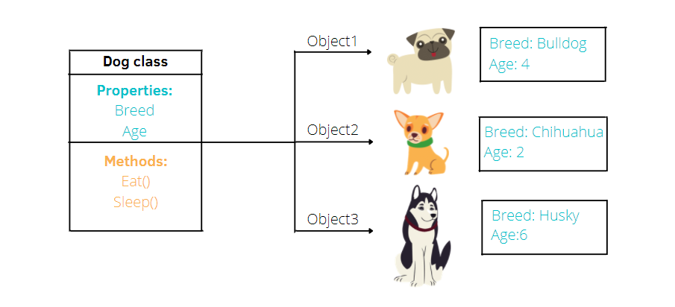
ยกตัวอย่าง เช่น Class ชื่อว่า Dog ก็อาจจะมี Properties อย่าง Breed ,Age และ Method เป็น Eat ,Sleep

Slide 4
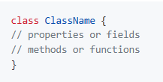
การประกาศ Class ใน Dart
ในภาษา Dart สามารถสร้าง Class ได้โดยใช้ Keyword ว่า class ตามด้วย ชื่อคลาส และตามด้วย { } โดยในการตั้งชื่อ class ควรตั้งชื่อโดยใช้รูปแบบ PascalCase อย่างเช่น Employee, Student, QuizBrain
Syntax

Slide 5
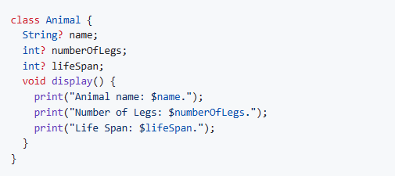
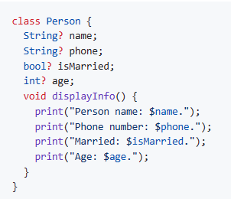
ตัวอย่าง

Slide 6
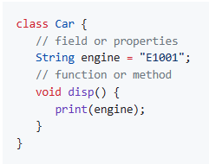
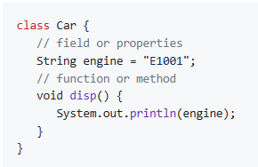
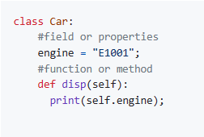
ความแตกต่างระหว่าง Dart กับ Java กับ Python
Dart
Java
Python

Slide 7
Thank you

